Slide 1
УРОЦИ 13 - 15
Структури на пъзели в Ескейп стаи

Slide 2
Линеен път
Пътна структура на пъзелите
През 2015 г. Джак Никълсън написа научната статия: Надникване зад заключената врата: Проучване на съоръженията за ескейп помещения. Той описа три основни последователности от пъзели на Ескейп игри.
Отворен път
Многолинеен път
СЛЕДВАЩ

Slide 3
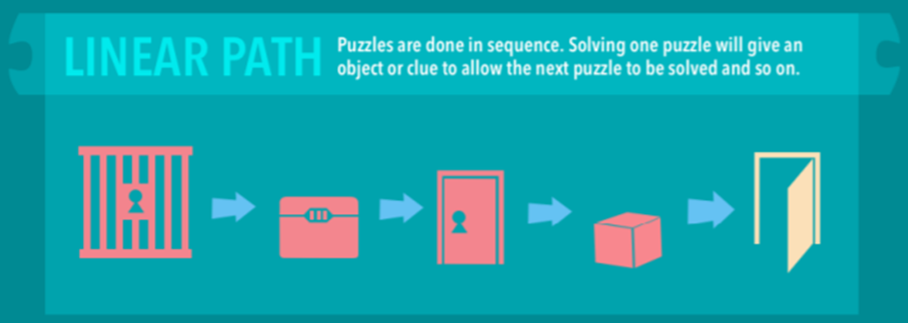
Линеен път
Организацията на пъзелите следва линия, последователност, всяка идва след друга.
Разрешаването на първия пъзел води до втория, втория до третия и така нататък до последния пъзел, който отключва стаята.
Източник: Wiemker et al. (2015)
АКО 3N + 2 = 62, КОЛКО Е N?
СЛЕДВАЩ

Slide 4
Линеен път
ПЛЮСОВЕ | МИНУСИ
Лесен за проектиране Лесно за игра Ясна структура Логично | Не е адаптиран за големи отбори Не насърчава сътрудничеството Намалява чувството за постижение Възможност да се забиете в един пъзел
СЛЕДВАЩ

Slide 5
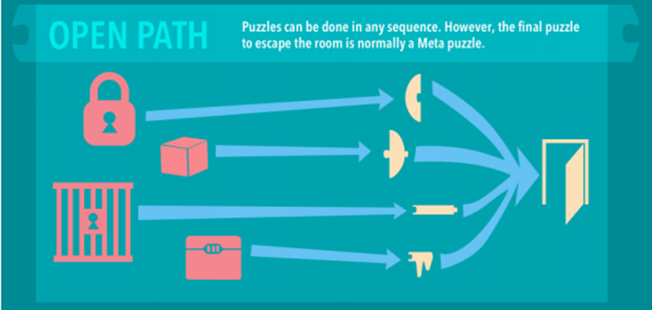
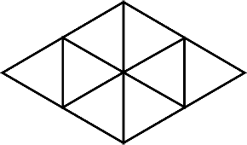
Отворен път
ПЛЮСОВЕ | МИНУСИ
Адаптиран към образователни ескейп стаи Насърчава сътрудничеството Ниски шансове да останете заседнали | Няма ясни входни точки Няма видима логика Може да бъде твърде лесно за опитни играчи
Източник: Wiemker et al. (2015)
КОЛКО ТРИЪГЪЛНИЦИ ВИЖДАТЕ?
СЛЕДВАЩ

Slide 6
DID YOU NOTICE THE CODE? NO? CLICK HERE

Slide 7
*

Slide 8
*
*

Slide 9
*
*
*

Slide 10
*
*
*
*

Slide 11
*

Slide 12
*
*

Slide 13
*
*
*

Slide 14
*
*
*
*

Slide 15
Congrats! You have successfully completed an open path!
NEXT

Slide 16
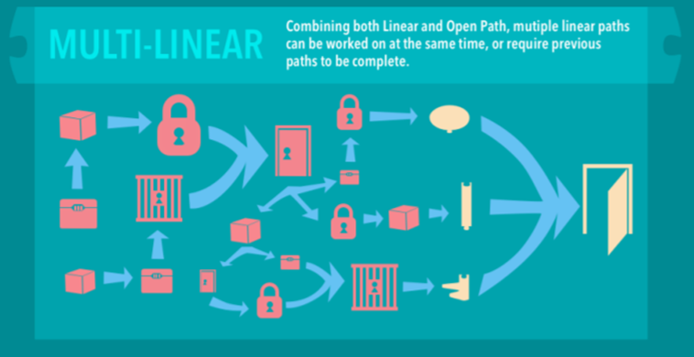
Многолинеен път
ПЛЮСОВЕ | МИНУСИ
Адаптиран към образователни ескейп стаи Насърчава сътрудничеството най-много Ниски шансове да останете заседнали Безкрайни възможности | Усложнен за дизайн Времеемко Може да е твърде трудно за неопитни играчи
Източник: Wiemker et al. (2015)
СЛЕДВАЩ

Slide 17
Препратки
Слайд 2:
Nicholson Scott (2015), “Peeking behind a locked door: A survey of Escape Room Facilities”. White Paper available at http://scottnicholson.com/pubs/erfacwhite.pdf
Слайд 3:
Изображение : Wiemker Markus, Elumir Errol, Clare Adam (2015), „Escape Room Games: Can you transform an unpleasant situation into a pleasant one?”. White Paper: https://thecodex.ca/wp-content/uploads/2016/08/00511Wiemker-et-al-Paper-Escape-Room-Games.pdf
Слайд 15:
Изображение : Wiemker Markus, Elumir Errol, Clare Adam (2015), „Escape Room Games: Can you transform an unpleasant situation into a pleasant one?”. White Paper: https://thecodex.ca/wp-content/uploads/2016/08/00511Wiemker-et-al-Paper-Escape-Room-Games.pdf
Слайд 16:
Изображение: Wiemker Markus, Elumir Errol, Clare Adam (2015), „Escape Room Games: Can you transform an unpleasant situation into a pleasant one?”. White Paper: https://thecodex.ca/wp-content/uploads/2016/08/00511Wiemker-et-al-Paper-Escape-Room-Games.pdf
Подкрепата на Европейската комисия за производството на тази публикация не представлява одобрение на съдържанието, което отразява само възгледите на авторите и Комисията не може да носи отговорност за каквото и да е използване на информацията, съдържаща се в нея.
УРОЦИ 13-15

Slide 18
1
2
3
4
5
6
7
8
9
0
ENTER

